Slide 1
Выполнила: Педагог дополнительного образования ОГБУ ДО «Центр «МОСТ» Гальперина Е.Н. г. БИРОБИДЖАН , 2021 г.
ЭКОЛОГИЧЕСКОЕ ВОСПИТАНИЕ ДЕТЕЙ ЧЕРЕЗ ДЕКОРАТИВНО-ПРИКЛАДНОЕ ТВОРЧЕСТВО

Slide 2
Экология – это всё живое, что нас окружает, чем мы дышим и живём. В педагогике появлялось новое детям направление экологическое воспитание.
Вся наша жизнь тесно связана с природой, которая дает нам все необходимое для жизни.
Взаимосвязь человека с природой, его влияние на природу, на окружающую среду стала очень острой и приняла огромные масштабы.
Вследствие чего важнейшей задачей школьного учреждения в настоящее время является формирование экологического сознания подрастающего поколения.

Slide 3
ЗАДУМАЙТЕСЬ ! Практически каждый день мы выбрасываем пластиковые бутылки, одноразовую посуду, упаковки от продуктов, всевозможные коробки, трубочки, старые фломастеры, газеты, фантики и вряд ли мы задумываемся над тем, что эти ненужные вещи могут получить новое применение, обрести вторую жизнь. Все это может стать основой для оригинальных детских поделок или увлекательных игрушек.

Slide 4
Чтобы сохранить наш дом и окружающую среду чистой и красивой, необходимо правильно распоряжаться теми вещами, которые становятся ненужными.
Бросовый материал – это все отходы, отбросы, больше не используются и предназначены на выброс.
Над созданием произведений из вторичного сырья трудится много художников, скульпторов и прочих умельцев.
Новомодное направление распространяется так как это защищает окружающую среду.

Slide 5
ОБРАТИ ВНИМАНИЕ И ВЗГЛЯНИ ПО НОВОМУ !
Бросовый материал — это все то, что можно было без жалости выкинуть, а можно и использовать, дав волю безграничной фантазии .
Бросовый материал - это предметы, использованные по прямому назначению и более непригодные.
Бросовый материал :
- пластиковые бутылки – алюминиевые банки
- коробки и коробочки
- сд –диски - пробки от бутылок - лоскуты ткани - старые пуговицы
- втулки от пленки
- старые газеты , журналы - остатка пряжи
и многое другое . Так что если душа призывает к созиданию – приглядитесь к вашему мусору. Форма бросовых материалов подскажет, какую поделку лучше из него сделать – это отличная тренировка в развитии воображения и полезна в любом возрасте.

Slide 6
ФАНТАЗИЯ И ВООБРАЖЕНИЕ
Работа с бросовым материалом способствует развитию конструкторской деятельности, содействует развитию фантазии и воображения, даёт уникальную возможность развить творческие способности ребенка, расширяет круг знаний детей об окружающем мире.
Работа с бросовым материалом – это увлекательное творчество , новые навыки экологической культуры, развивается самостоятельность мышления, творчество, художественный вкус, другое отношение к экологии и мусору вокруг нас, узнаем варианты необычного и творческого использования бросового материала, новые знания об особенностях влияния ручного труда на развитие творческих способностей у ребенка.

Slide 7
Бросовый материал дает широкий простор для фантазии , а самое главное, он всегда под рукой! Работа с необычными материалами не только развивает фантазию, но и научит видеть новые стороны обычных вещей. Из ненужных вещей можно создать много интересных поделок, которые пригодятся в хозяйстве и организуют досуг детей. Через творческое использование бросового материала у детей формируются основы экологического воспитания, лучше развивается фантазия ,воображение и самое важное меняется отношение к окружающему нас миру .

Slide 8
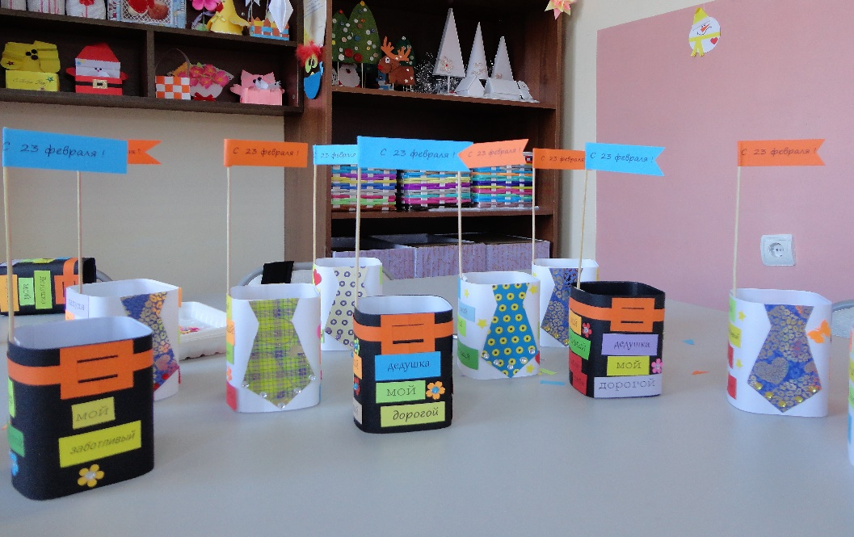
ПЛАСТИКОВЫЕ БУТЫЛКИ
Использование пластиковых бутылок : можно создать забавный органайзер и украсить интерьер детской комнаты .
1. Обрезаем бутылку , оставляем
нижнюю часть высотой 10 см
2. Обвернуть картоном, край
закрепить на скотч
3. Обвернуть еще раз цветной бумагой , выбирайте цвет который вам нужен
4. Создайте свой сюжет для оформления органайзера
5. Используете дополнительный декор для оформления . Подключив фантазию и воображение у вас все получиться ! Забавный органайзер для ранения карандашей и различных мелочей. А еще это можно использовать как подарочную упаковку .

Slide 9
КОРОБОЧКИ ОТ ЧАЯ
Из пустой коробочки можно сделать забавную копилку и украсить интерьер детской комнаты .
1. Заклейте коробочку скотчем , те места где она открывалась .
Подберите лист цветной бумаги для работы на ваш вкус .
Сделайте все линии сгиба обвернув коробочку бумагой.
Разрежьте линии сгиба у верха и низа коробочки.
Заклейте край бумаги на обратной стороне коробочки , заклейте верх и низ.
Подключите фантазию и воображение создайте оформление на свой вкус .
Используйте дополнительный декор : пуговки , помпоны, нитки и другое.

Slide 10
НЕНУЖНЫЕ СД-ДИСКИ
Из ненужный сд –дисков можно создать забавный кармашек для хранения небольших мелочей и украсить свой интерьер.
Подберите материал для кармашка : флис, трикотаж , фетр.
Приклейте отрезок ткани на половину диска , лишний отрезать по контуру диска.
Подключите фантазию и воображение , оформите на свой вкус.
Используйте дополнительный декор : пряжа, пуговки, перья, пробки , помпоны и другое .
На обратной стороне по центру закрепите нить .

Slide 11
СПАСИБО ЗА ВНИМАНИЕ
Для изготовления поделок из бросового материала не требуются финансовые затраты, необходимо лишь хорошо развитое воображение и желание создавать полезные вещи своими руками.
Из ненужных вещей можно создать много новых и интересных поделок, которые пригодятся в хозяйстве и организуют досуг детей.
Мероприятия, беседы и занятия по изготовлению поделок из бросового материала способствовали формированию бережного отношения к окружающей природе, экологической грамотности детей и их родителей.

